Slide 1
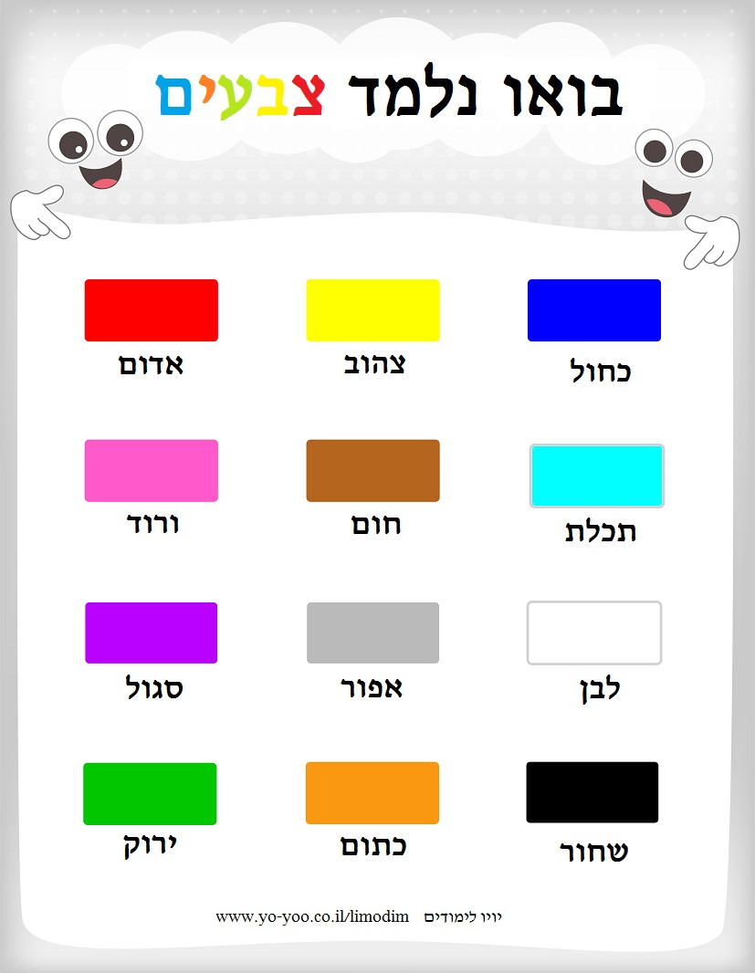

Slide 2
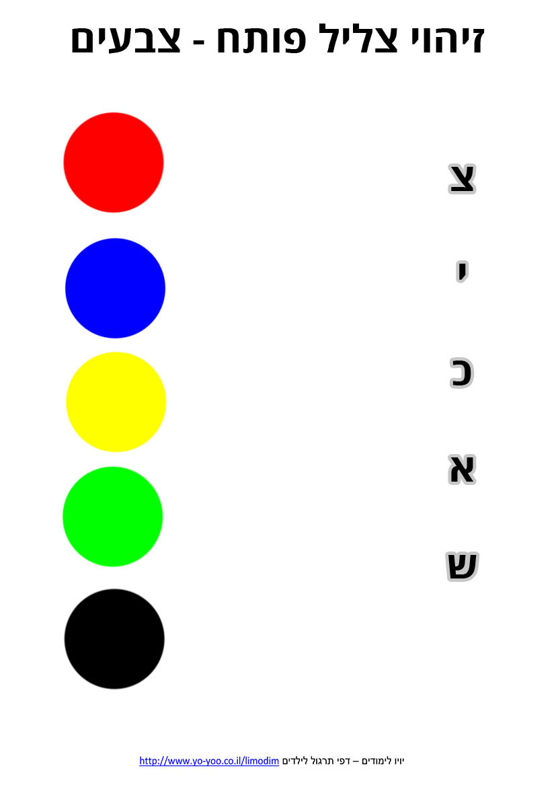
מתחו קוו בין הצליל הפותח לבין הצבע

